Slide 1

Programación Basica
GUI con Java Swing
M.Sc Melvin David Sevilla Medina

Slide 2




¿Qué es Java Swing?
El Toolkit de Java
Ligero y Flexible
Es una biblioteca (parte de JFC) utilizada para crear interfaces gráficas (GUI) en Java. Proporciona componentes como botones, tablas y marcos.
A diferencia de AWT, los componentes Swing están escritos 100% en Java, lo que permite que se vean iguales en Windows, Mac y Linux.

Slide 3
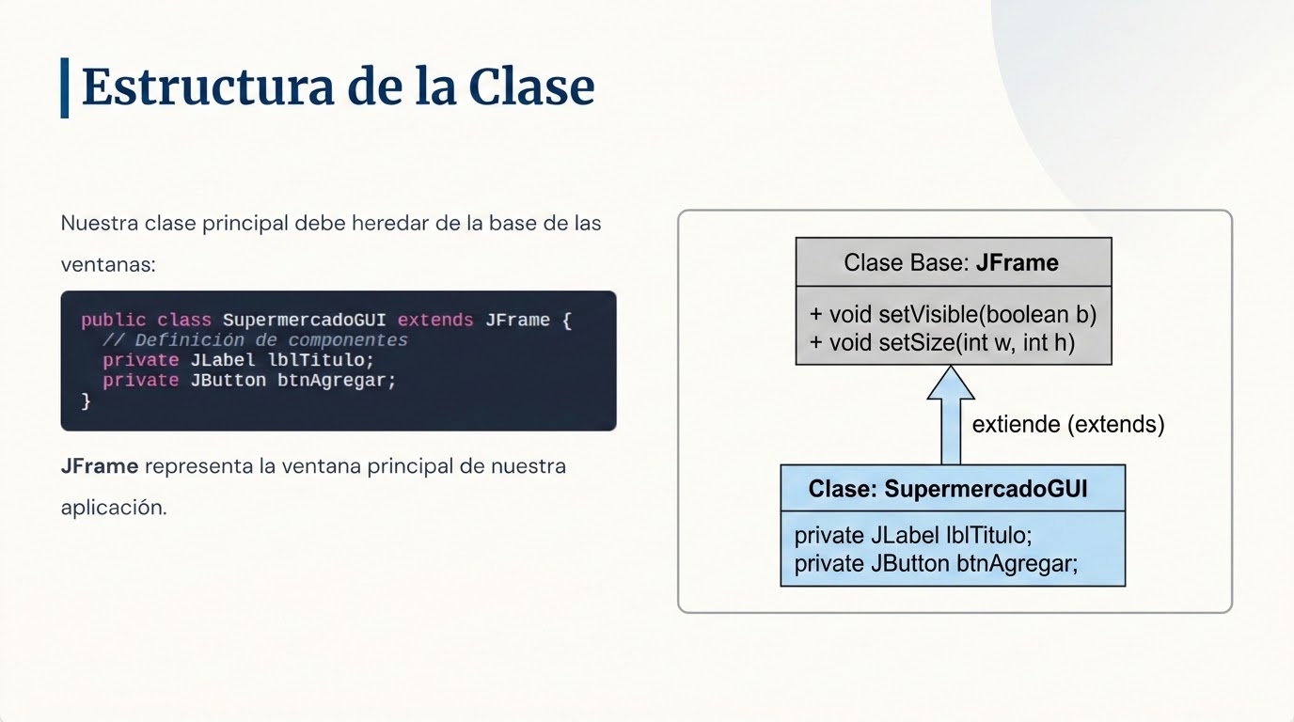

Slide 4





El Ciclo de Inicialización
Constructor
Método Main
Visibilidad
Aquí inicializamos los componentes, configuramos tamaños y añadimos elementos al contenedor.
Punto de entrada. Es vital llamar a setVisible(true) para que la ventana aparezca físicamente.
Por defecto, las ventanas en Java se crean ocultas. Controlamos su aparición con métodos lógicos.

Slide 5
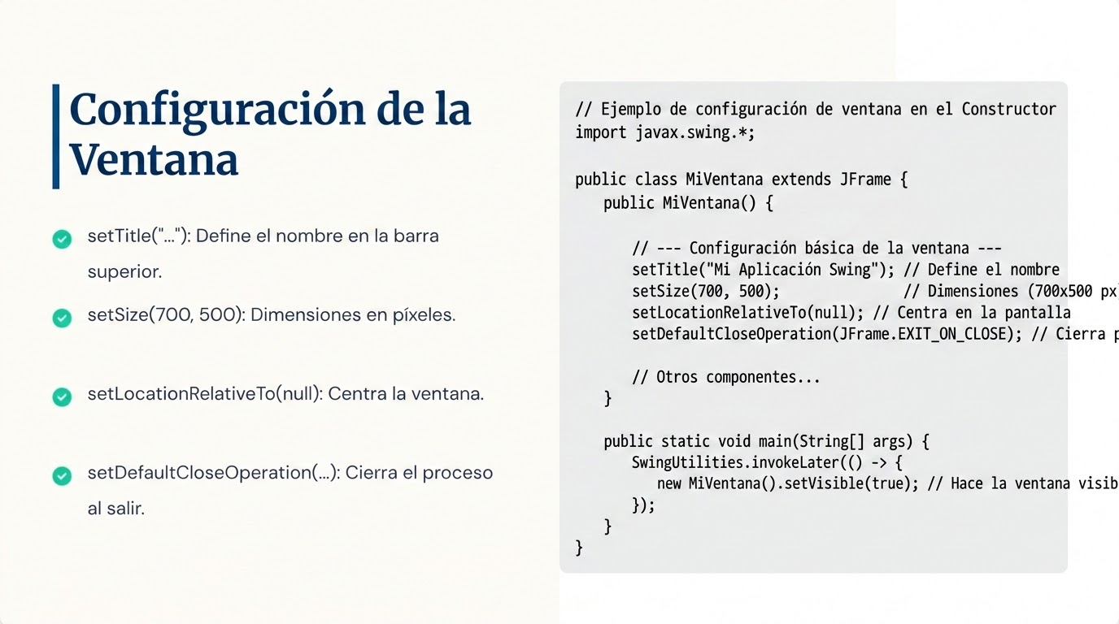

Slide 6


Layout Null y setBounds
setLayout(null)
setBounds(x, y, w, h)
Desactiva el "Administrador de Diseño" automático. Nos da libertad total, pero requiere posicionamiento manual.
Define 4 parámetros esenciales: x, y: Coordenadas de inicio. w, h: Ancho y alto del componente.
Importante: Si usas layout null, debes usar setBounds o el componente tendrá tamaño cero.

Slide 7


Componentes del Sistema
Pasivos (Lectura)
Activos (Acción)
Entrada
JLabel (textos), JComboBox (filtros), JCheckBox (opciones), JRadioButton (selección única).
JButton. Es el motor que dispara eventos cuando el usuario interactúa con él.
JTextField. Permite capturar texto libre del usuario, como las "notas del pedido".

Slide 8



Listas Dinámicas: JList
Para manejar datos que cambian (como un carrito de compras), usamos dos partes:
Para añadir un elemento en tiempo de ejecución:
JList: El componente visual.
DefaultListModel: El cerebro que guarda los datos.
La vista (JList) se actualiza automáticamente.

Slide 9


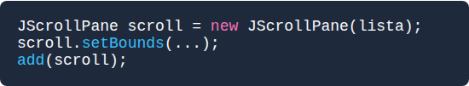
Scroll y JScrollPane
Las listas no tienen barras de desplazamiento por sí solas. Necesitamos envolverlas en un contenedor especial:
Ojo: Se añade el ScrollPane al JFrame, no la lista directamente.

Slide 10
Lógica de Eventos
ActionListener: Escucha el clic del botón "Agregar".
Captura: Obtenemos el ítem seleccionado de la lista origen.
Acción: Insertamos ese ítem en el modelo de la lista destino (carrito).
Lectura Pasiva: Al presionar el botón, consultamos el estado de combos y radios para el resumen final.

Slide 11
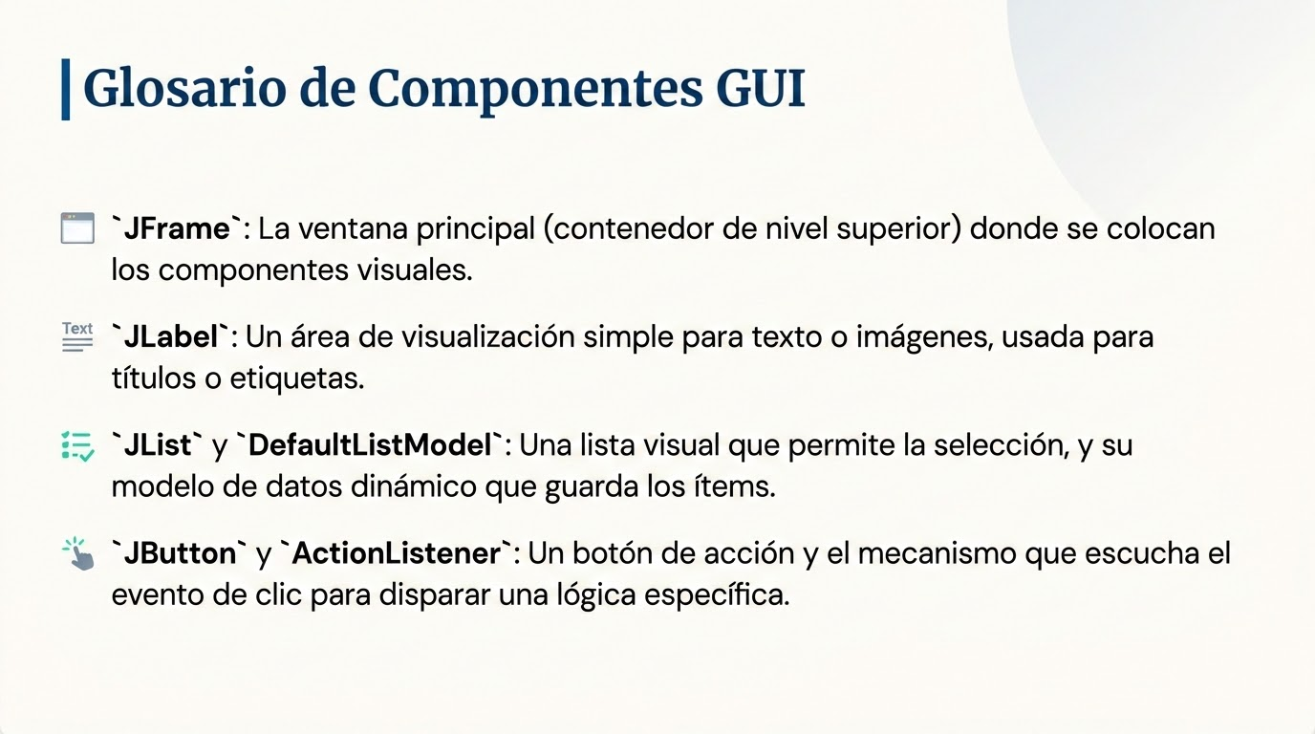

Slide 12
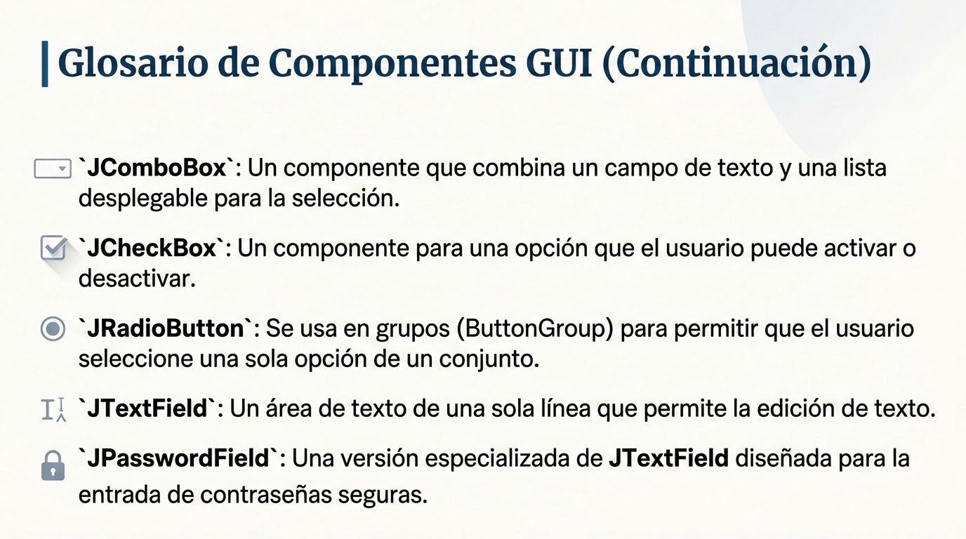

Slide 13


Estructura de Datos y Visualización
Vector: Utiliza Vector para almacenar nombre y precio unidos en un solo texto. Se visualiza mediante un JList.
Matriz: Emplea Vector>, separando atributos en columnas. Se visualiza mediante un JTable.
Impacto Visual: El Código 2 ofrece una interfaz profesional con columnas alineadas y encabezados automáticos.

Slide 14

Comparativa de Funcionalidades
Característica | (JList) | (JTable)
Manejo de Datos | Strings planos (concatenados) | Objetos estructurados (matriz)
Cálculos Matemáticos | Difícil (requiere parsear texto) | Nativo (acceso directo a columnas)
Selección | Basada en valor del item | Basada en coordenadas (fila/col)
Escalabilidad | Baja (un solo dato por fila) | Alta (múltiples columnas de datos)
Actualización UI | Directa al modelo | Requiere fireTableDataChanged()

